Slide 1
5.lektion: Den danske lovgivningsproces
5.Lektion i undervisningsforløbet ”Det politiske system i Danmark” baseret på kapitel 6 i bogen Luk Samfundet Op! af Brøndum & Hansen, Forlaget Columbus. København 2010

Slide 2
5.lektion: Hvordan bliver en lov til?
Lektie til 5.lektion: side 119-120 i ”Luk
Samfundet Op!” af Brøndum og Hansen,
Columbus 2010 og følgende 3 artikler
”Professor: Lømmelpakke truer grundloven”, Berlingske Tidende, 15.10.2009
”Retspolitisk forenings opfordring til at deltage i demonstration imod lømmel-pakken” 15.11.2009, følg linket http://www.retspolitik.dk/?p=837
“Cepos Chefjurist Jacob Mchangama” https://www.cepos.dk/publikationer/nyheder/single/artikel/jacob-mchangama-i-deadline-om-ytringsfrihed-copy-1/
Dagsorden og arbejdsformer
Kort gennemgang af lovgivningsprocessens 4 faser
Pararbejde med ”Disposition” omkring casen = Lømmelpakken – hvordan blev den til en lov?

Slide 3
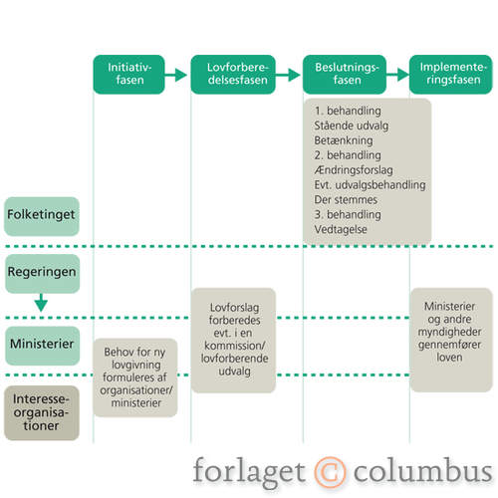
Lovgivningsprocessens 4 faser

Slide 4
Pararbejde med ”Disposition” Lømmelpakken
Parrene skal arbejde med at lave en god disposition – der skal tjene som et redskab til, hvis han eller hun nu skulle holde et oplæg omkring den danske lovgivningsproces og den såkaldte ”Lømmelpakke” vedtaget i september 2009 forud for det store klimatopmøde Cop15. Det interessante ved øvelsen er, at eleverne skal forsøge at følge, hvordan et lovforslag bevæger sig gennem høringer, folketingsbehandlinger, udvalgsarbejde, betænkninger, kritik i medier osv. og tænke over hvordan man kunne præsentere denne vide for andre!
Det der gør præcis ”Lømmelpakken” uhyre interessant at beskæftige sig med er, at den er blevet kritiseret for at begrænse nogle af de demokratiske friheds-rettigheder, som vi borgere i Danmark nyder godt af! Parrene skal udarbejde en detaljeret disposition til, hvordan man kunne strukturere en god fremlæggelse. Følgende fire opgaver skal medtænkes i dispositionen – dvs. at parrene skal tænke over placering af, hvornår der skal siges noget om det, og hvordan der skal siges noget om det. Dispositionerne uploades til læreren ved udgangen af timen
Regeringen var afvisende over for kritikken om, at lømmelpakken skulle være i modstrid med grundlovssikrede rettigheder, men start selv med at undersøge lovgivningen ved at klikke på følgende link http://www.ft.dk/dokumenter/tingdok.aspx?/samling/20091/lovforslag/L49/index
Samtidig med at I orienterer jer i ”Lømmelpakken”, skal i udfylde skemaet på næste side

Slide 5
Skema: skab overblik over lovgivningsprocessen der førte til ”Lømmelpakkens” indførelse i Danmark”
Lovgivningsfaserne | Hvilke aktører er meget aktive i den enkelte fase og hvordan er de aktive? | Hvad sker der i den enkelte fase?
Initiativfasen
Forberedelsesfasen
Beslutningsfasen
Implementeringsfasen
Lovgivningsfaserne | Hvilke aktører er meget aktive i den enkelte fase og hvordan er de aktive? | Hvad sker der i den enkelte fase?
Initiativfasen
Forberedelsesfasen
Beslutningsfasen
Implementeringsfasen
Lovgivningsfaserne | Hvilke aktører er meget aktive i den enkelte fase og hvordan er de aktive? | Hvad sker der i den enkelte fase?
Initiativfasen
Forberedelsesfasen
Beslutningsfasen
Implementeringsfasen

Slide 6
Indarbejd mulighed for diskussion i jeres dispositionsoplæg
Dernæst skal eleven skrive nogle stikord til argumenter ned om, hvilken betydning ”Lømmelpakken” kan få for de værdier, som ligger til grund for det danske demokrati. Her tænkes særligt på Grundlovens § 71-§81 omhandlende borgernes rettigheder i Danmark. Læs kort om disse rettigheder via dette link http://www.ft.dk/Demokrati/Grundloven/Hvad%20siger%20grundloven/Kapitel%208_Borgernes%20rettigheder.aspx .
De argumenter som skrives ned placerer eleven i sin disposition – der hvor eleven finder det hensigtsmæssigt for sit oplæg
Foruden viden omkring borgerrettighederne skal viden fra de tre artikler, som er læst til denne lektion fremgå tydeligt af dispositionen.

